Slide 1
Стандартизация, сертификация и техническое документоведение

Slide 2
Содержание
Федеральное агентство по техническому регулированию и метр...
Организация работ по стандартизации в Российской Федерации
Техническое регулирование и стандартизация в области ИКТ
Организация работ по стандартизации в области ИКТ и откры...
Стандарты и спецификации в области информационной безопас...
Системы менеджмента качества

Slide 3
Федеральное агентство по техническому регулированию и метрологии
Федеральное агентство по техническому регулированию и метрологии РФ: основные цели и задачи, межгосударственный совет по стандартизации, метрологии и сертификации Содружества Независимых Государств, и других национальных организациях

Slide 4

РОССТАНДАРТ: деятельность, цели и задачи
Федеральное агентство по техническому регулированию и метрологии (сокращённое наименование в 2004-2010 годах – Ростехрегулирование; с июня 2010 года - Росстандарт) – федеральный орган исполнительной власти, осуществляющий функции по оказанию государственных услуг, управлению государственным имуществом в сфере технического регулирования и метрологии. Находится в ведении Министерства промышленности и торговли Российской Федерации.

Slide 5
РОССТАНДАРТ: деятельность, цели и задачи
Согласно Федеральному закону «О техническом регулировании» (27 декабря 2002 года N 184-ФЗ), направлениями деятельности РОССТАНДАРТА являются:
утверждение национальных стандартов;
принятие программы разработки национальных стандартов;
организация экспертизы проектов национальных стандартов;
осуществление учёта национальных стандартов, правил стандартизации, норм и рекомендаций в области стандартизации;
создание технических комитетов по стандартизации и координирование их деятельности;
организация опубликования и распространения национальных стандартов;
участие в соответствии с уставами международных организаций в разработке международных стандартов и обеспечение учёта интересов РФ при их принятии;
утверждение знака соответствия национальным стандартам;
представление РФ в международных организациях, осуществляющих деятельность в области стандартизации.

Slide 6
РОССТАНДАРТ: деятельность, цели и задачи
Цели РОССТАНДАРТа:
повышения уровня безопасности жизни, здоровья граждан, а также жизни и здоровья животных и растений, имущества физических или юридических лиц, государственного или муниципального имущества, окружающей среды, в том числе для содействия выполнению требований технических регламентов;
стимулирования научно-технического прогресса;
повышения конкурентоспособности продукции, работ и услуг в соответствии с уровнем развития науки, техники и технологии; экономии и рационального использования ресурсов;
технической и информационной совместимости;
сопоставимости результатов измерений и испытаний, технических и экономико-статистических данных на международном и национальном уровнях; взаимозаменяемости продукции.

Slide 7
РОССТАНДАРТ: деятельность, цели и задачи
Основные задачи РОССТАНДАРТа:
исполнение функций национального органа по стандартизации в России;
утверждение национальных стандартов и общероссийских классификаторов технико-экономической и социальной информации;
опубликование программы разработки и уведомлений о разработке национальных стандартов;
методическое обеспечение работ в сфере технического регулирования и опубликование уведомлений о разработке проектов технических регламентов;
создание и обеспечение функционирования единой информационной системы по техническому регулированию;
проведение работ по аккредитации в РФ, регистрация добровольных систем сертификации и ведение соответствующих реестров;
исполнение функций национального органа по обеспечению единства измерений;
исполнение функций по организационно-методическому обеспечению работ в области каталогизации продукции;
осуществление государственного контроля и надзора за исполнением обязательных требований к продукции;
оказание прочих государственных услуг в сфере технического регулирования.

Slide 8
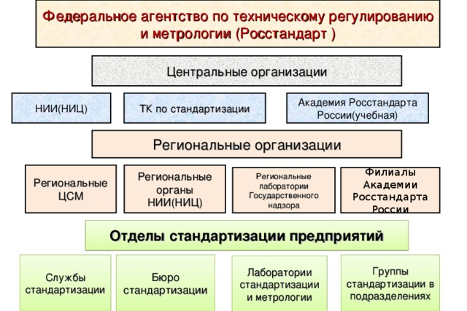
РОССТАНДАРТ: деятельность, цели и задачи
Федеральное агентство по техническому регулированию и метрологии осуществляет руководство стандартизацией непосредственно или через НИИ, центры метрологии, стандартизации и сертификации (ЦСМ), межобластные лаборатории государственного надзора за стандартами и измерительной техникой

Slide 9
РОССТАНДАРТ: деятельность, цели и задачи
Для организации и осуществления разработки и подготовки к утверждению национальных стандартов РФ, других нормативных документов по стандартизации создают Технические комитеты по стандартизации.
Основные функции Технических комитетов:
составление проектов новых стандартов и обновление действующих;
оказание научно-методической помощи организациям, участвующим в разработке стандартов и применяющим НД;
привлечение потребителей через союзы и общества потребителей.
Научно-технической базой для создания ТК служат предприятия или организации, профиль деятельности которых соответствует специализации ТК.

Slide 10
РОССТАНДАРТ: деятельность, цели и задачи
Основу региональных органов Федерального агентства по техническому регулированию и метрологии составляют региональные ЦСМ, расположенные в центрах регионов России.
ЦСМ координируют деятельность предприятий и организаций региона в области стандартизации и метрологии. Региональные лаборатории государственного надзора за стандартами и измерительной техникой на закрепленной территории несут ответственность за состояние и развитие стандартизации и метрологии, проведение единой технической политики в этой области на предприятиях и организациях региона.
Крупные предприятия с развитым инструментальным производством организуют самостоятельную службу стандартизации (отдел метрологии и стандартизации или отдел главного метролога). Небольшие или дочерние предприятия крупных объединений, работающие по типовым технологическим процессам, создают бюро стандартизации в составе отдела главного конструктора или главного технолога (ОГК или ОГТ).

Slide 11
РОССТАНДАРТ: деятельность, цели и задачи
Подготовку специалистов в области стандартизации и метрологии, наряду с вузами, осуществляет учебная Академия стандартизации, метрологии и сертификации Федерального агентства по техническому регулированию и метрологии.
Центральная организация Академии стандартизации, метрологии и сертификации расположена в Москве. Академия имеет разветвлённую сеть региональных филиалов и представительств в регионах России.
Основной целью существования учебной Академии стандартизации, метрологии и сертификации является обучение и аккредитация специалистов в области стандартизации и метрологии.

Slide 12
Межгосударственный совет по стандартизации, метрологии и сертификации Содружества независимых государств (МГС СНГ)
МГС был создан в соответствии с межправительственным «Соглашением о проведении согласованной политики в области стандартизации, метрологии и сертификации» 13 марта 1992 г.
В соответствии с резолюцией Совета Международной организации по стандартизации ИСО 40/1995 от 14 сентября 1995 года Совет является региональной организацией по стандартизации и в нормативной документации и во взаимоотношениях с международными, региональными и зарубежными организациями использует наименование, аббревиатуру и эмблему, принятые Советом, в соответствии с требованиями ИСО к региональным организациям по стандартизации.

Slide 13

Межгосударственный совет по стандартизации, метрологии и сертификации Содружества независимых государств (МГС СНГ)
Рабочими органами МГС являются постоянно действующий секретариат в Минске и органы по разработке стандартов – межгосударственные технические комитеты (МТК). Совет состоит из полномочных представителей государств – участников Соглашения.
Совет создает Бюро по стандартам для выполнения работ Совета по гармонизации технических регламентов, стандартизации, метрологии, оценке (подтверждению) соответствия и подготовки материалов для Исполнительного комитета СНГ. Местопребыванием Бюро по стандартам является город Минск, Республика Беларусь. Официальным языком Совета является русский язык.

Slide 14
Межгосударственный совет по стандартизации, метрологии и сертификации Содружества независимых государств (МГС СНГ)
Основные направления деятельности МГС:
разработка нормативных документов по стандартизации;
формирование, хранение и ведение фонда межгосударственных стандартов, международных, региональных и национальных стандартов других стран и обеспечение государств-участников Соглашения этими стандартами;
координация работ по развитию эталонной базы и системы передачи размеров единиц физических величин;
ведение межгосударственных информационных фондов средств измерений, стандартных образцов и стандартных справочных данных о свойствах веществ и материалов;
разработка правил и процедур по взаимному признанию результатов государственных испытаний, метрологической аттестации, поверки и калибровки средств измерений;
разработка правил и процедур по взаимному признанию аккредитованных испытательных, поверочных, калибровочных и измерительных лабораторий (центров), органов сертификации, сертификатов на продукцию и систем обеспечения качества;
международное сотрудничество в области стандартизации, метрологии, сертификации и качества.

Slide 15
Межгосударственный совет по стандартизации, метрологии и сертификации Содружества независимых государств (МГС СНГ)
Росстандарт, как полноправный участник МГС, имеет следующие права и обязанности:
участвовать с правом решающего голоса во всех видах деятельности МГС в соответствии с установленными полномочиями,
инициировать обсуждение в МГС различных вопросов межгосударственного сотрудничества;
информировать МГС о позиции Российской Федерации по конкретным вопросам межгосударственного сотрудничества в указанных видах деятельности;
обмениваться информацией по разрабатываемым и действующим техническим регламентам, стандартам, процедурам оценки (подтверждения)
соответствия и проводить переговоры с другими членами МГС по вопросам участия Российской Федерации в конкретных формах межгосударственного и международного сотрудничества;
систематически получать протоколы заседаний МГС, информацию о текущей деятельности научно-технических комиссий МГС и Бюро по стандартам, а также информацию по конкретным направлениям сотрудничества;
представлять в МГС по его запросу и Бюро по стандартам необходимую информацию о деятельности национальных органов государственной власти, уполномоченных на осуществление функций в сфере технического регулирования, стандартизации, метрологии, оценки (подтверждения) соответствия по конкретным вопросам, представляющим межгосударственный интерес.

Slide 16
Организация работ по стандартизации в Российской Федерации
Правовые основы стандартизации и ее задачи. Органы и службы по стандартизации. Порядок разработки стандартов. Государственные контроль и надзор за соблюдением обязательных требований стандартов. Маркировка продукции знаком соответствия государственным стандартам.

Slide 17

Правовые основы стандартизации и ее задачи
С 1992 г. в России была введена в действие Государственная система стандартизации (ГСС).
Ее целью было усиление роли стандартизации в научно-техническом прогрессе, повышении качества продукции, работ и услуг и, как следствие, экономической эффективности производства.
Необходимость гармонизации законодательных и нормативных актов стандартизации в России в соответствии с международной практикой привела к созданию Национальной системы стандартизации, регламентированной ФЗ «О техническом регулировании».

Slide 18
Правовые основы стандартизации и ее задачи
Все основные правила и процедуры национальной системы стандартизации изложены в следующих документах:
ГОСТ Р 1.0–2012 «Национальный стандарт Российской Федерации. Стандартизация в Российской Федерации. Основные положения». Стандарт устанавливает общие правила формирования, ведения и применения положений системы стандартизации в Российской Федерации.
ГОСТ Р 1.1–2013 «Национальный стандарт Российской Федерации. Стандартизация в Российской Федерации. Технические комитеты по стандартизации. Правила создания и деятельности».
ГОСТ Р 1.2–2014. «Национальный стандарт Российской Федерации. Стандартизация в Российской Федерации. Стандарты национальные Российской Федерации. Правила разработки, утверждения, обновления и отмены».
ГОСТ P 1.4–2004 «Стандартизация в Российской Федерации. Стандарты организаций. Общие положения».
ГОСТ P 1.5–2012 «Национальный стандарт Российской Федерации. Стандартизация в Российской Федерации. Стандарты национальные. Правила построения, изложения, оформления и обозначения».
ГОСТ Р 1.6–2013 «Национальный стандарт Российской Федерации. Стандартизация в Российской Федерации. Проекты стандартов. Правила организации и проведения экспертизы».

Slide 19
Правовые основы стандартизации и ее задачи
ГОСТ Р 1.7–2008 «Национальный стандарт Российской Федерации. Стандартизация в Российской Федерации. Стандарты национальные Российской Федерации. Правила оформления и обозначения при разработке на основе применения международных стандартов».
ГОСТ P 1.8–2011 «Стандартизация в Российской Федерации. Стандарты межгосударственные. Правила проведения в Российской Федерации работ по разработке, применению, обновлению и прекращению применения».
ГОСТ P 1.9–2004 «Стандартизация в Российской Федерации. Знак соответствия национальным стандартам Российской Федерации. Изображение. Порядок применения».
ГОСТ P 1.12–2004 «Стандартизация в Российской Федерации. Термины и определения».
До 1 июля 2003 г. отношения, связанные с деятельностью по стандартизации и применением ее результатов, регулировались Законом Российской Федерации «О стандартизации». Стандарты носили обязательный характер, и несоблюдение их требований преследовалось по закону.

Slide 20
Правовые основы стандартизации и ее задачи
С 1 июля 2003 г. вступил в действие Федеральный закон «О техническом регулировании», определивший участников работ по стандартизации, правила разработки стандартов, их добровольный статус, взаимосвязь с техническими регламентами.
Согласно ст. 14 ФЗ № 184-ФЗ «О техническом регулировании» к документам в области стандартизации, используемым на территории Российской Федерации, относятся:
документы национальной системы стандартизации;
общероссийские классификаторы;
стандарты организаций, в том числе технические условия;
своды правил;
документы по стандартизации, которые устанавливают обязательные требования в отношении объектов стандартизации.
Национальные стандарты утверждаются национальным органом по стандартизации в соответствии с правилами стандартизации, нормами и рекомендациями в этой области

Slide 21
Порядок разработки стандартов
Национальный орган по стандартизации разрабатывает и утверждает программу разработки национальных стандартов, а также обеспечивает доступность программы разработки национальных стандартов заинтересованным лицам для ознакомления.
Разработчиком национального стандарта может быть любое лицо (физическое или юридическое). Уведомление о разработке национального стандарта направляется в национальный орган по стандартизации и публикуется в информационной системе общего пользования в электронно-цифровой форме и в печатном издании федерального органа исполнительной власти по техническому регулированию.
Срок публичного обсуждения проекта национального стандарта, со дня опубликования уведомления о разработке проекта национального стандарта до дня опубликования уведомления о завершении публичного обсуждения, не может быть менее чем два месяца.
Уведомление о завершении публичного обсуждения проекта национального стандарта должно быть опубликовано в печатном издании федерального органа исполнительной власти по техническому регулированию и в информационной системе общего пользования в электронно-цифровой форме.

Slide 22
Порядок разработки стандартов
Проект национального стандарта, одновременно с перечнем полученных в письменной форме замечаний заинтересованных лиц, представляется разработчиком в технический комитет по стандартизации, который организует проведение экспертизы данного проекта.
Технический комитет по стандартизации готовит мотивированное предложение об утверждении или отклонении проекта национального стандарта и вместе с другими документами направляет в национальный орган по стандартизации.
Национальный орган по стандартизации на основании документов, представленных техническим комитетом по стандартизации, принимает решение об утверждении или отклонении национального стандарта.
Уведомление об утверждении национального стандарта подлежит опубликованию в печатном издании федерального органа исполнительной власти по техническому регулированию и в информационной системе общего пользования в электронно-цифровой форме в течение семи дней со дня утверждения национального стандарта.

Slide 23
Государственный контроль и надзор за соблюдением требований стандартов
Государственный надзор проводится не чаще, чем один раз в 3 года в отношении одного юридического лица или индивидуального предпринимателя. В целях повышения эффективности и совершенствования организации и проведения контрольно-надзорных мероприятий, направленных на защиту потребительского рынка от опасной продукции и обеспечение единства измерений, Федеральным агентством ежегодно формируется план надзорной деятельности.
Основная форма государственного контроля и надзора – выборочная проверка
Проводимые мероприятии по контролю разделяются на плановые и внеплановые.
Плановые мероприятия имеют своей целью проверку выполнения обязательных требований, внеплановые – контроль исполнения предписаний об устранении нарушений, выявленных при плановой проверке, проводятся также при получении информации о возникновении аварийных ситуаций, об изменениях или о нарушениях технологических процессов, выходе из строя сооружений, оборудования, которые могут непосредственно причинить вред жизни, здоровью людей, окружающей среде, имуществу граждан.

Slide 24
Государственный контроль и надзор за соблюдением требований стандартов
Контролю подвергается образец, отбираемый в соответствии с установленной в стандарте на данную продукцию. Идентификация и технический осмотр продукции проводятся государственным инспектором с привлечением специалистов предприятия, а испытания образцов осуществляют сотрудники проверяемого субъекта хозяйственной деятельности под наблюдением государственного инспектора. Результаты испытания образцов распространяются на всю партию продукции, из которой они отобраны. При отсутствии у проверяемого предприятия испытательной базы испытания должны проводиться в аккредитованных испытательных лабораториях.
ФЗ «О техническом регулировании», ФЗ «Об обеспечении единства измерений» и постановление Правительства РФ от 6 апреля 2011 г. № 246 «Об осуществлении федерального государственного метрологического надзора» устанавливают порядок осуществления федеральными органами исполнительной власти федерального государственного надзора и порядок их взаимодействия.

Slide 25

Маркировка продукции знаком соответствия государственным стандартам
Знаки соответствия, знаки обращения на рынке предусмотрены главным российским законом – ФЗ № 184 «О техническом регулировании».
Единый знак обращения на рынке. Единый знак обращения продукции на рынке возможно использовать только при получении сертификата соответствия требованиям технических регламентов Таможенного союза, если иное не предусмотрено законодательством стран-объединения

Slide 26


Маркировка продукции знаком соответствия государственным стандартам
Российский знак обращения на рынке. Российский знак обращения на рынке изображается при маркировке продукции, прошедшей обязательное подтверждение соответствия требованиям национальных технических регламентов.
Российский знак соответствия ГОСТ Р. Продукция, на которую получен сертификат или зарегистрирована декларация о соответствии требованиям национальной системы ГОСТ Р

Slide 27
Техническое регулирование и стандартизация в области ИКТ
Основные направления работ по стандартизации в сфере информатизации РФ, Стандартизация ИКТ на международном и региональном уровнях в сфере средств информационных технологии

Slide 28
Основные направления работ по стандартизации в сфере информатизации
К настоящему времени на международном уровне сформировалась мощная корпорация организаций, разрабатывающих стандарты в области информатизации: ИСО, МЭК, МСЭ-Т, СЕН, СЕНЕЛЕК и др.
В России подобными разработками занимаются Росстандарт России, Министерство цифрового развития, связи и массовых коммуникаций Российской Федерации и Российская академия наук (РАН).
В целях обеспечения совместимости сетей и систем федерального, регионального, корпоративного и других уровней Минсвязи России разработал Государственный профиль взаимосвязи открытых систем России, который был принят и введен постановлением Госстандарта России в виде Рекомендаций Р50.1.022-2000.
Основной задачей работ по стандартизации в сфере информатизации является создание нормативной базы, отражающей современный научно-технический уровень и тенденции развития средств и систем информатизации.

Slide 29
Основные направления работ по стандартизации в сфере информатизации
Первое направление:
сервисы управления данными
работа в сетях и соответствующие соединения
безопасность информационных технологий
терминология
языки программирования и программный интерфейс
языки описания документов. Позволяют обеспечить необходимую нормативную базу, поддерживающую создание, хранение и обращение документов в открытых системах, включая элементы доступа при поиске информации;
программная инженерия

Slide 30
Основные направления работ по стандартизации в сфере информатизации
Второе направление:
сбор данных и системы идентификации
мультимедиа и представление информации
пользовательский интерфейс
офисное оборудование. Позволяет обеспечить необходимую нормативную базу, поддерживающую адекватный уровень требований к эксплуатационным характеристикам и методам тестирования офисного оборудования (принтеры, копировальное оборудование, цифровые сканеры, факсимильное оборудование и их комбинации);
кодированные наборы символов. Позволяют обеспечить необходимую нормативную базу, поддерживающую множества графических символов и их кодированное представление для обеспечения одно- и многоязыковых функций при работе с информацией (интернационализация).

Slide 31
Основные направления работ по стандартизации в сфере информатизации
Третье направление:
среды для информационного обмена. Включают в себя стандарты, поддерживающие требования к оптическим и магнитным носителям данных и соответствующим устройствам на их основе, обеспечивающим хранение и обмен данными в системах обработки информации;
геоинформационные технологии. Предусматривают развитие системы стандартов, обеспечивающих повышение качества электронных карт и соответствие их требованиям международных стандартов, сокращение трудоемкости и сроков изготовления электронных карт для создания предпосылок совместимости различных геоинформационных систем и – в перспективе – создание национальной базы геоинформационных данных.

Slide 32
Стандартизация ИКТ на международном и региональном уровнях в сфере средств информационных технологии
Как и общие стандарты, документы в области информационных технологий действуют на разных уровнях: международные, национальные, отраслевые и предприятий.
В зависимости от условий возникновения стандарты бывают двух типов: де-факто (формально) и де-юре (юридически, согласно праву).
Стандарт де-факто означает продукт одного производителя, который настолько популярен, что другие стремятся копировать свойства такого продукта, чтобы захватить часть рынка. Примером такого стандарта является SQL (Structured Query Language – язык структурированных запросов) – универсальный компьютерный язык, применяемый для создания, модификации и управления данными в реляционных базах данных. SQL основывается на исчислении отношений.
Стандарты де-юре создаются признанной организацией, профессионально работающей в этой области, при учете мнения множества заинтересованных сторон. Часто они разрабатываются в процессе открытой дискуссии. Примерами таких стандартов являются OSI (Open Systems Interconnection reference model), Ethernet, POSIX.

Slide 33
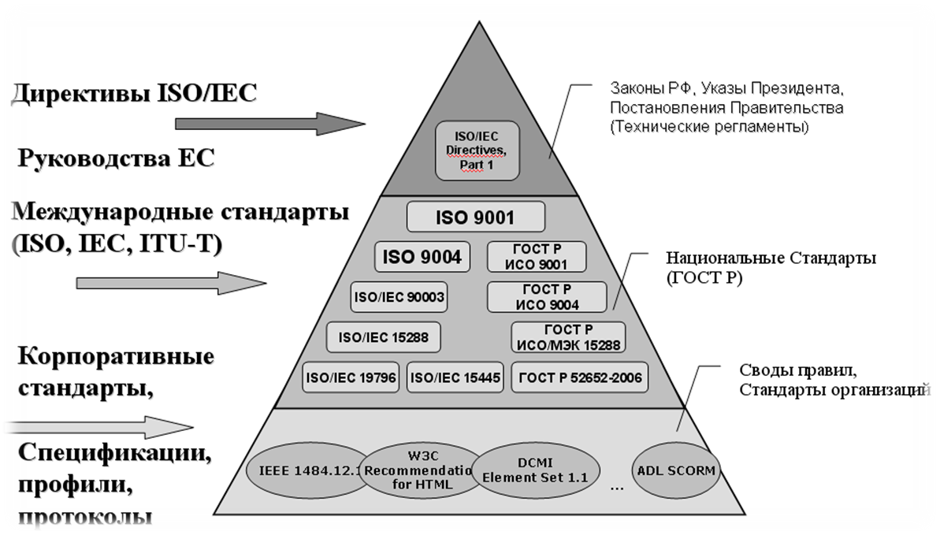
Стандартизация ИКТ на международном и региональном уровнях в сфере средств информационных технологии
Структура взаимосвязи нормативных документов в области технического регулирования и стандартизации можно представить в виде следующей схемы

Slide 34
Стандартизация ИКТ на международном и региональном уровнях в сфере средств информационных технологии
Наиболее известные стандарты из области программного обеспечения:
Oracle Unified Method – фреймворк для итеративного и инкрементального процессов разработки ПО. Разработанный корпорацией Oracle OUM применяется для поддержки всего жизненного цикла информационных технологий на предприятии, включая поддержку внедрения продуктов и технологий Oracle. Она включает в себя набор готовых шаблонов, руководство и структуру работ, а также содержит программные инструменты для управления рисками, связанными с проектами;
ISO/IEC 12207 «System and software engineering – Software life cycle processes» – стандарт ISO, описывающий процессы жизненного цикла ПО от концепции до изъятия из обращения
Стандарты ISO серии 9000 – серия международных стандартов, содержащих термины и определения, основные принципы менеджмента качества, требования к системе менеджмента качества организаций и предприятий. Они являются наиболее известными и распространенными в мире. Эти документы универсальны, их можно применять в качестве моделей независимо от области, в которой работает компания;

Slide 35
Стандартизация ИКТ на международном и региональном уровнях в сфере средств информационных технологии
В стандартизацию в области информационных технологий на международном уровне наибольший вклад вносит Объединенный технический комитет 1 (Joint Technical Committee 1 – JTC1), созданный в 1987 г. ИСО и МЭК.
В него входят около двух десятков подкомитетов и рабочих групп, в которых работают представители более 50 стран, в том числе и России. Деятельность этого комитета охватывает весь спектр стандартизации в области ИТ. Вот некоторые из подкомитетов:
ПК 7 (SC7) – Программное обеспечение и системотехника;
ПК (SC18) – Текстовые и офисные системы;
ПК (SC22) – Языки программирования, их окружение и интерфейсы системного программного обеспечения;
ПК (SC24) – Компьютерная графика, обработка изображений и представление пространственных данных.
Международный союз электросвязи (МСЭ) (International Telecommunication Union – ITU). Он определяет рекомендации в области телекоммуникаций и радио, а также регулирует вопросы международного использования радиочастот (распределение радиочастот по назначениям и по странам). Основан как Международный телеграфный союз в 1865 г., с 1947 г. является специализированным учреждением ООН.

Slide 36
Стандартизация ИКТ на международном и региональном уровнях в сфере средств информационных технологии
На развитие стандартизации в области ИКТ значительное влияние оказывают крупные международные консорциумы (150 консорциумов, работают в области стандартизации ИКТ). Как правило, консорциумы различаются сферами интересов, организационной инфраструктурой и способами финансирования.
ISOC (Internet Society – Общество Интернета, www.isoc.org) – ассоциация экспертов, отвечающая за разработку стандартов Интернет-технологий.
Gigabit Ethernet Alliance (www.gigabit-ethernet.org) – консорциум, целью которого является разработка стандартов технологий Ethernet нового поколения (стандарт IEEE 802.3z на волоконно-оптические системы связи), обеспечивающих скорость передачи данных 1 Гбит/с.
DAVIC (Digital Audio-Visual Council – Совет по развитию цифровых аудио- и видеомультимедиа систем, www.davic.org) – консорциум, осуществлявший разработку и развитие архитектурных, функциональных и информационных моделей и стандартов мультимедиа-сервисов Глобальной информационной инфраструктуры.

Slide 37




Стандартизация ИКТ на международном и региональном уровнях в сфере средств информационных технологии
Работы по стандартизации ИКТ также проводятся промышленными профессиональными организациями, среди которых следует особо выделить Институт инженеров по электротехнике и электронике (IEEE)
Первый стандарт по разработке программного обеспечения был создан IEEE еще в 1979 г.
На региональном уровне в странах ЕС координацию работы по стандартизации и обеспечению качества ИКТ проводят: Европейский комитет по стандартизации (СЕN) 1961 г, Европейский комитет по стандартизации в электротехнике (СЕNELЕС) 1971, Европейский институт по стандартизации в области электросвязи (ЕТSI) 1988.

Slide 38
Стандартизация ИКТ на международном и региональном уровнях в сфере средств информационных технологии
Основным направлением работ по стандартизации ИКТ в РФ является использование международных достижений и принятие международных стандартов в качестве государственных.
В Российской Федерации в области информационных технологий действует несколько сотен межгосударственных (ГОСТ) и государственных (ГОСТ Р) стандартов, многие из которых обеспечивают прямое введение международных стандартов. Эти документы охватывают, например, следующие области: терминология, безопасность, языки программирования (например, SQL), организация работы систем и сетей, документирование программных средств и автоматизированных систем, кодирование и защита информации, организация взаимосвязи открытых систем (ВОС).
Они составляют ГОСТ серии 24, 34 и 19 и применяются при создании программ и автоматизированных систем.

Slide 39
Организация работ по стандартизации в области ИКТ и открытые системы
Понятие ИКТ и открытых систем. Основные направления и объекты стандартизации в области ИКТ. Свойства открытых систем. Международные структуры в области стандартизации открытых систем.

Slide 40
Понятие ИКТ и открытых систем. Основные направления и объекты стандартизации в области ИКТ
ИКТ – совокупность методов, производственных процессов и промышленно- технических средств, объединенных в технологическую цепочку с целью сбора, обработки, хранения, распространения, отображения и использования информации в интересах ее пользователей.
Основными направлениями стандартизации в области ИКТ являются:
− системы автоматической обработки текстов и речи
− расчетно-логические и эксплуатационные системы
− системы автоматической обработки текстов и речи
− интеллектуальные системы для использования в управлении, проектировании, обучении и т.д.;
− CALS-технологии непрерывной информационной поддержки ЖЦП

Slide 41
Понятие ИКТ и открытых систем. Основные направления и объекты стандартизации в области ИКТ
В понятийной и концептуальной сфере одним из важнейших достижений итологии стало становление и развитие понятия «открытые системы» (Open System), без которого невозможна разработка современных информационных технологий и систем, вычислительных и коммуникационных сетей широкого профиля, обеспечение их безопасности.
Открытую систему на современном этапе развития информационных технологий определяют как «программную или информационную систему, построенную на базе исчерпывающего и согласованного набора международных стандартов на информационные технологии и профилях функциональных стандартов, которые реализуют открытые спецификации на интерфейсы, службы и поддерживающие их форматы, чтобы обеспечить взаимодействие (интероперабельность) и мобильность программных приложений, данных и персонала» (Комитет IEEE POSIX 1003.0 Института инженеров по электротехнике и электронике – IEEE).

Slide 42
Свойства открытых систем
− взаимодействие/интероперабельность – способность к взаимодействию с другими прикладными системами на локальных и (или) удаленных платформах (технические средства, на которых реализована информационная система, объединяются сетью или сетями различного уровня);
− стандартизуемость – программные и информационные системы проектируются и разрабатываются на основе согласованных международных стандартов и предложений, реализация открытости осуществляется на базе функциональных стандартов (профилей) в области информационных технологий;
− расширяемость/масштабируемость – возможность перемещения прикладных программ и передачи данных в системах и средах, которые обладают различными характеристиками производительности и различными функциональными возможностями, возможность добавления новых функций ИС или изменения некоторых уже имеющихся при неизменных остальных функциональных частях ИС;

Slide 43
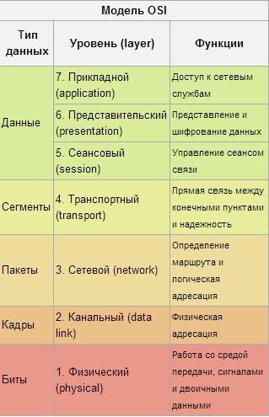
Свойства открытых систем
− мобильность/переносимость – обеспечение возможности переноса прикладных программ и данных при модернизации или замене аппаратных платформ ИС и возможности работы с ними специалистов, пользующихся ИТ, без их специальной переподготовки при изменениях ИС;
− дружественность к пользователю – развитые унифицированные интерфейсы в процессах взаимодействия в системе «пользователь – компьютерное устройство – «программное обеспечение», позволяющие работать пользователю, не имеющему специальной системной подготовки.
В качестве примера – эталонная модель OSI (OSI reference model), обнародованная в 1984 году, была описательной схемой, созданной организацией ISO.

Slide 44
Международные структуры в области стандартизации открытых систем
Объектами стандартизации ИКТ являются:
− средства вычислительной техники и сети передачи данных;
− информационное обеспечение и базы данных;
− программное обеспечение;
− информационные системы.
Стандартизацией ИКТ на международном уровне занимаются организации международные организации
ISO - Международная организация стандартизации,
IEC - Международная электротехническая комиссия,
ITU - Международный союз электросвязи.

Slide 45
Стандарты и спецификации в области информационной безопасности
Российское и зарубежное законодательство в области ИБ. Обзор международных и национальных стандартов и спецификаций в области ИБ: «Оранжевая книга», ИСО 15408 и др.

Slide 46
Российское и зарубежное законодательство в области ИБ
Информационная безопасность является одной из проблем, с которой столкнулось современное общество в процессе массового использования автоматизированных средств ее обработки.
С понятием «информационная безопасность» в различных контекстах связаны различные определения. Так, в Законе РФ «Об участии в международном информационном обмене» Подобное же определение дается и в Доктрине информационной безопасности Российской Федерации
Информационная безопасность – состояние защищенности информационной среды общества, обеспечивающее ее формирование, использование и развитие в интересах граждан, организаций, государства
Защита информации представляет собой деятельность по предотвращению утечки информации, несанкционированных и непреднамеренных воздействий на защищаемую информацию, т. е. процесс, направленный на достижение этого состояния

Slide 47
Российское и зарубежное законодательство в области ИБ
Так, например, в «Концепции информационной безопасности сетей связи общего пользования Российской Федерации» даны два определения этого понятия.
1. Информационная безопасность – это свойство сетей связи общего пользования противостоять возможности реализации нарушителем угрозы информационной безопасности.
2. Информационная безопасность – свойство сетей связи общего пользования сохранять неизменными характеристики информационной безопасности в условиях возможных воздействий нарушителя.
Необходимо иметь в виду, что при рассмотрении проблемы информационной безопасности нарушитель необязательно является злоумышленником.

Slide 48
Российское и зарубежное законодательство в области ИБ
Информационная безопасность – состояние защищенности информационной среды общества, обеспечивающее ее формирование, использование и развитие в интересах граждан, организаций, государства.
Защита информации представляет собой деятельность по предотвращению утечки информации, несанкционированных и непреднамеренных воздействий на защищаемую информацию, т. е. процесс, направленный на достижение этого состояния.
Обеспечение информационной безопасности в большинстве случаев связано с комплексным решением трех задач:
− Обеспечением доступности информации.
− Обеспечением целостности информации.
− Обеспечением конфиденциальности информации.

Slide 49
Российское и зарубежное законодательство в области ИБ
Необходимым условием достижения требуемой степени информационно-компьютерной безопасности – комплексной защиты, является принятие всех возможных мер защиты:
− морально-этических;
− законодательных;
− организационных;
− технических.
Информационная безопасность не обеспечивает абсолютную защиту, и ее можно трактовать как предупредительные действия, которые позволяют защитить информацию и оборудование от угроз и несанкционированного использования.
В любой системе безопасности существует самое слабое звено – это человеческий фактор.
Кроме субъективных причин безопасности существуют и технические, обусловленные особенностью работы любых электронных систем, т.е. наличием излучения.

Slide 50
Обзор международных и национальных стандартов и спецификаций в области ИБ
Шифровальная машина, как и любая другая электрическая машина, имеет побочное электромагнитное излучение, которое модулируется информационным сигналом еще до момента его кодирования. Таким образом, путем перехвата и анализа побочных излучений шифровальной машины, не имея ключа для расшифровки кодированных сообщений, представляется возможным получать необходимую информацию.
Этот канал утечки информации называется ПЭМИН (Побочные Электромагнитные Извлечения и Наводки).

Slide 51
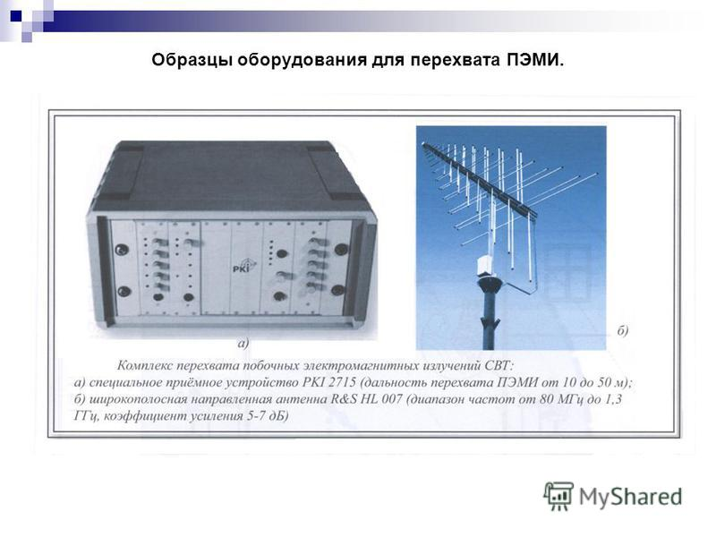

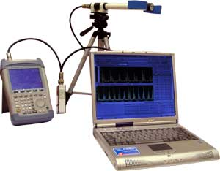
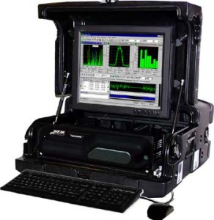

Обзор международных и национальных стандартов и спецификаций в области ИБ

Slide 52
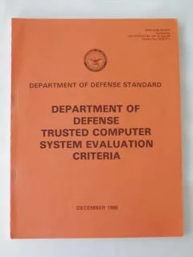
СТАНДАРТЫ ИБ
Проблема защиты излучения привела к созданию в США программы «TEMPEST», в рамках которой разработаны стандарты на электрическое излучение компьютерных систем, используемых в секретных организациях. Целью программы было уменьшение уровня излучения, которое может быть использовано для сбора информации
В 1983 г. Министерством обороны США разработан стандарт MIL 5200.28 Trusted Computing System Evaluation Criteria (TCSEC) (Критерий оценки безопасности компьютерных систем). Из-за цвета обложки он получил название «Оранжевая книга». Эта модель базировалась на правительственной концепции уровней классификации информации (несекретная, конфиденциальная, секретная, совершенно секретная) и уровней допуска.
В Европе критерием оценки безопасности служил стандарт ITSEC – Information Technology Security Evaluation Criteria (Критерий оценки безопасности информационных технологий).

Slide 53
Стандарты ИБ: ISO/IEC 15408
Этот стандарт известен под названием «Common Criteria for Information Technology Security Evaluation» (CCITSE) (Критерий оценки безопасности информационных технологий). Критерии, сформулированные в TCSEC, ITSEC и CCITSE, определяют разбиение компьютерных систем на 4 основных уровня безопасности (A, B, C, D).
Уровень A самый высокобезопасный
Затем наиболее распространенный уровень C (с классами C2 и C1).
Далее следует уровень B, внутри которого в порядке понижения безопасности идут классы B3, B2, B1
Самый низкий уровень – D, включающий системы, которые не смогли получить аттестацию по заявленным выше классам
уровень C — произвольное управление доступом;
уровень B — принудительное управление доступом;
уровень A — верифицируемая безопасность.
Для каждого класса определены функциональные требования и требования гарантированности, которым должна удовлетворять система, чтобы соответствовать определенному уровню сертификации.

Slide 54

СТАНДАРТЫ ИБ
Главная идея современной концепции безопасности сосредоточена в так называемых профилях защиты (ПЗ), определяющих различные среды безопасности, в которые может быть помещена компьютерная система (например: ПЗ систем управления базами данных, ПЗ межсетевых экранов, ПЗ операционных систем, ПЗ систем управления доступом)
Профиль защиты (ПЗ) - это независимая от реализации совокупность требований безопасности для некоторой категории изделий ИТ, отвечающая специфическим запросам потребителя.
ПЗ не регламентирует, каким образом должны быть выполнены данные требования, тем самым предоставляя возможность разработчику системы защиты самостоятельно выбирать средства защиты.
ПЗ может применяться либо к определенному классу продуктов, например, операционным системам или межсетевым экранам, и к совокупности продуктов, образующих систему информационной технологии (например, виртуальные частные сети, PKI).
ПЗ подлежат оценке, регистрации и сертификации в соответствии с руководящими документами ФСТЭК России.
Использование профилей защиты преследует три основные задачи:
стандартизация наборов требований к информационным продуктам
оценка безопасности
проведение сравнительного анализа уровней безопасности различных изделий ИТ

Slide 55


МЕЖДУНАРОДНЫЕ СТАНДАРТЫ ИБ
Однако технологии компьютерных систем слишком быстро развиваются по сравнению с программой сертификации. Новые версии операционных систем и аппаратных средств возникают и находят свои рынки сбыта еще до того, как более старые версии и системы проходят сертификацию. За то время, которое требуется системам для прохождения сертификации, они успевают устареть.
В настоящее время на международном уровне в сфере информационной безопасности разработано более 60 международных стандартов. Международные стандарты (BS 7799-1-2-3:2005(6), ISO/IEC 17799:2005, ISO/IEC 27001, 27002, 27005:2005) представляют собой сборник рекомендаций по развертыванию системы управления информационной безопасностью для сотрудников организаций, ответственных за разработку, реализацию и обеспечение защиты информации.
Эти основополагающие стандарты формируют общую основу для разработки стандартов безопасности отдельных организаций, эффективных правил по поддержанию этой безопасности и обеспечению конфиденциальности торговых связей между организациями.
На национальном уровне вышеперечисленные международные стандарты вступают в силу после их принятия в качестве национальных стандартов.

Slide 56
Системы менеджмента качества
Менеджмент качества. Предпосылки развития менеджмента качества. Принципы обеспечения качества программных средств. Основные международные стандарты в области ИТ: ISO/IEC 9126, ISO/IEC 14598 и ИСО/МЭК 9126-1.

Slide 57

Системы менеджмента качества
МС ИСО серии 9000-2015 относится к международным стандартам, которые устанавливают основные понятия, принципы и терминологию для систем менеджмента качества (СМК). Эти стандарты могут использоваться организациями, стремящимися к улучшению своих процессов и повышению качества продукции или услуг.

Slide 58
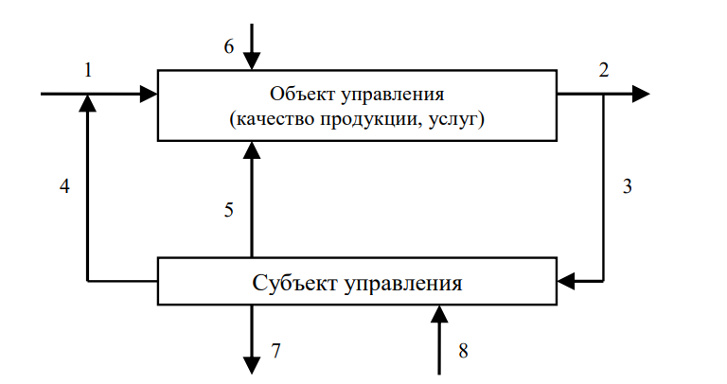
Системы менеджмента качества
Менеджмент качества рассматривается как целенаправленные отношения между двумя подсистемами (управляющей (субъектом) и управляемой (объектом)), осуществляемые с помощью механизма управления, который включает в себя планирование качества, обеспечение качества, управление качеством и улучшение качества
Объектом управления является качество – совокупность свойств продукции или услуги, от которых зависит ее пригодность, т. е. способность удовлетворить определенные потребности в соответствии с назначением. Субъект управления – элемент системы, который воздействует на объект управления, организует и регламентирует использование факторов и условий, влияющих на качество
Механизм менеджмента качества в организации: 1 – планирование качества, 2 – организация работ по обеспечению стабильного качества, 3 – управление (контроль) качеством, 4 – улучшение (регулирование) качества, 5 – методы управления качеством, 6 – ресурсы для обеспечения качества, 7 – информация о качестве во внешнюю среду, 8 – задающие воздействия внешней среды

Slide 59
Системы менеджмента качества
Предметом международных стандартов систем менеджмента является классификация требований к деятельности организации в конкретных областях управления.
Но требования международных стандартов за редким исключением неконкретны (и не могут быть таковыми), поскольку предназначены для применения в различных условиях. Поэтому важнейшим аспектом международных стандартов (отдельных или целых семейств) является совокупность принципов (о которых будет сказано ниже) – основополагающих требований, регулирующих деятельность.

Slide 60
Предпосылки развития менеджмента качества
На первом этапе менеджмент качества уделял наибольшее внимание контролю параметров и характеристик изделий. Этот этап приходится на конец XIX, начало XX века.
Второй этап относится примерно к периоду 20-х, 50-х годов XX века. Этот этап называют «этапом контроля процессов» или «управления процессами». Менеджмент качества переносит акцент с продукта на производственные процессы.
Третий этап своего развития менеджмент качества прошел в период с 50-х до начала 80-х годов. . Этот этап можно назвать «этапом повышения качества» или «гарантии качества». Менеджмент качества основное внимание фокусирует на улучшении подсистем предприятия в комплексе – производственные процессы, процессы управления, процессы обеспечения, управления персоналом, закупок, продаж, сбыта продукции и пр.

Slide 61
Предпосылки развития менеджмента качества
Четвертый этап начал формироваться примерно в конце 60-х, начале 70-х годов. Менеджмент качества наибольшее внимание стал уделять планированию качества, поэтому этот этап можно назвать «этапом планирования качества».
Пятый этап начинается в XX-XXI вв. и характеризуется как универсальное управление качеством.
В этот период усилилось влияние общества на деятельность предприятия, что привело к широкому использованию стандартов ИСО 14000, устанавливающих требования к системам менеджмента с точки зрения защиты окружающей среды и безопасности продукции. Существенно возросло влияние гуманистической составляющей качества. Также усилились внимание руководителей предприятий к потребностям персонала безопасности и охране труда (ОНSAS серии 18000), социальный и этичный менеджмент (SА серии 8000), системы безопасности продукции (ХАССП), расширилось применение стандарта QS 9000 «Требования к системам качества», методов самооценки по моделям Европейской и национальных премий по качеству.

Slide 62
Принципы обеспечения качества программных средств
Контроль качества - означает проверку выполнения требований к программному обеспечению и общую оценку разработки. Основная задача контроля качества - поиск ошибок в программе и их дальнейшее исправление.
Основными требованиями, часто определяемыми для любой программы, являются:
Функциональность – включает в себя набор действий, которые решают задачи пользователя.
Надежность – определяет требование при котором программа должна выполнять свои задачи в определенных условиях и заданное количество времени.
Мобильность – определяет возможность использовать программу на другом аппаратном обеспечении, либо совместно с другими программами.
Эффективность – определяет степень производительности программы с выделенными для нее ресурсами операционной системы.
Удобство использования – означает простое и легкое использование программы и ее компонентов для пользователя.
Сопровождение – это требования к процессу улучшения программы, исправления ошибок, добавления нового функционала.

Slide 63
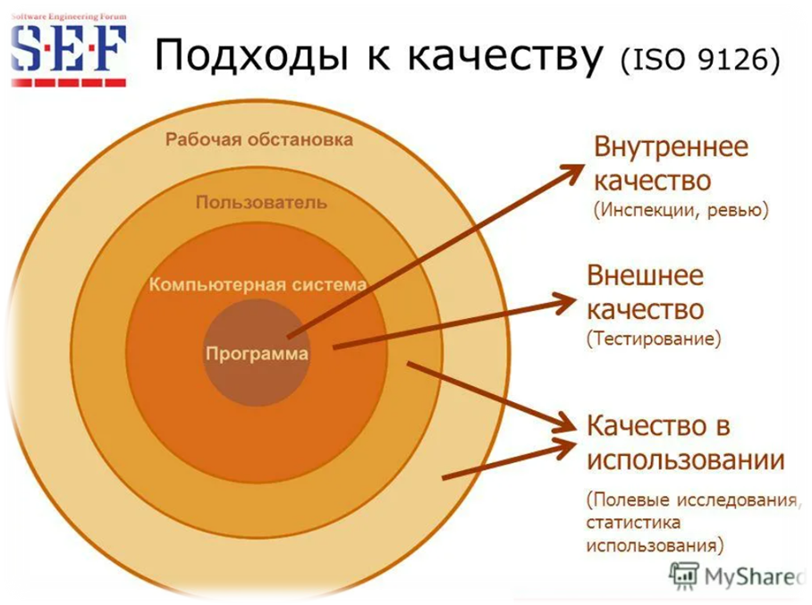
Основные международные стандарты в области ИТ
На данный момент наиболее распространена и используется многоуровневая модель качества программного обеспечения, представленная в наборе стандартов ISO 9126.
Основой регламентирования показателей качества систем является международный стандарт ISO 9126 «Информационная технология. Оценка программного продукта. Характеристики качества и руководство по их применению».
Стандарт разделен на четыре части:
модель качества
внешние метрики
внутренние показатели
показатели качества использования.

Slide 64
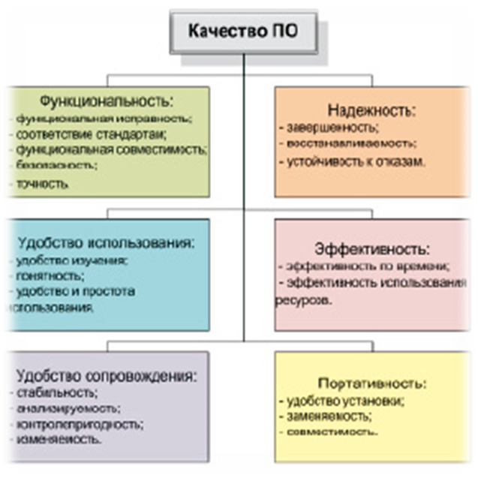
Основные международные стандарты в области ИТ
Модель качества. В этом стандарте описано многоуровневое распределение характеристик ПО. На верхнем уровне выделено 6 основных характеристик качества ПО, каждую из которых определяют набором атрибутов, имеющих соответствующие метрики для последующей оценки
Внутренние метрики – это те, которые не зависят от исполнения программного обеспечения (статическая мера).
Внешние метрики применимы к работающему программному обеспечению.
Показатели качества в использовании доступны только тогда, когда конечный продукт используется в реальных условиях. В идеале внутреннее качество определяет внешнее качество, а внешнее качество определяет качество использования

Slide 65
Основные международные стандарты в области ИТ
Международный стандарт ISO/IEC 14598
ISO/IEC 14598-1:1999 Информационные технологии. Оценка программного продукта. Часть 1. Общий обзор
ISO/IEC 14598-2:2000 Информационные технологии. Оценка программного продукта.Часть 2. Планирование и руководство
ISO/IEC 14598-3:2000 Информационные технологии. Оценка программного продукта.Часть 3. Процесс для разработчиков
ISO/IEC 14598-4:1999 Информационные технологии. Оценка программного продукта.Часть 4. Процесс для закупщика
ISO/IEC 14598-5:1998 Информационные технологии. Оценка программного продукта.Часть 5. Процесс для блоков оценки
ISO/IEC 14598-6:2001 Информационные технологии. Оценка программного продукта. Часть 6. Документирование модулей оценки

Slide 66
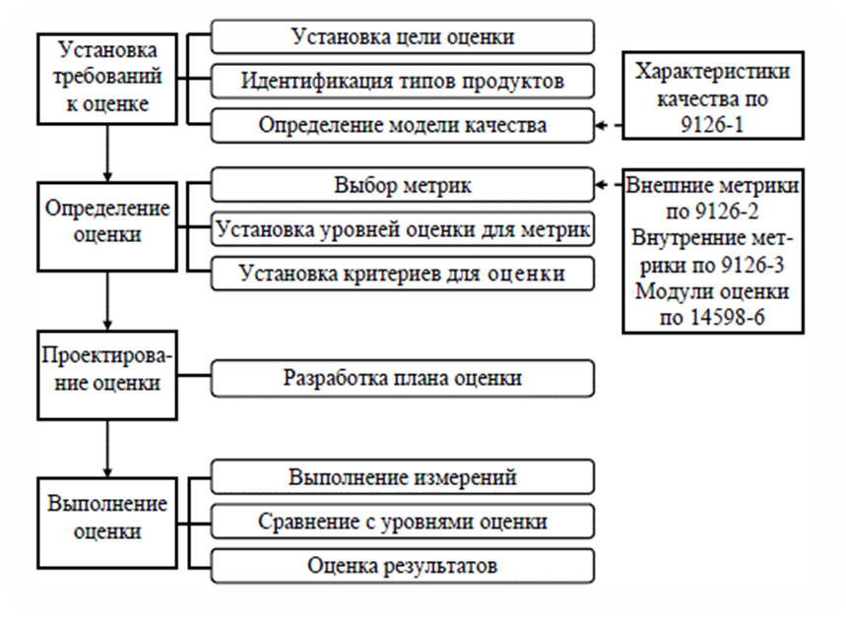
Основные международные стандарты в области ИТ
Международный стандарт ISO/IEC 14598
регламентирует метод оценки качества программных средств, который основан на иерархической модели качества, определённой в ISO/IEC 9126-1:2001. Российский аналог стандарта ГОСТ Р ИСО/МЭК 9126-93.

Slide 67
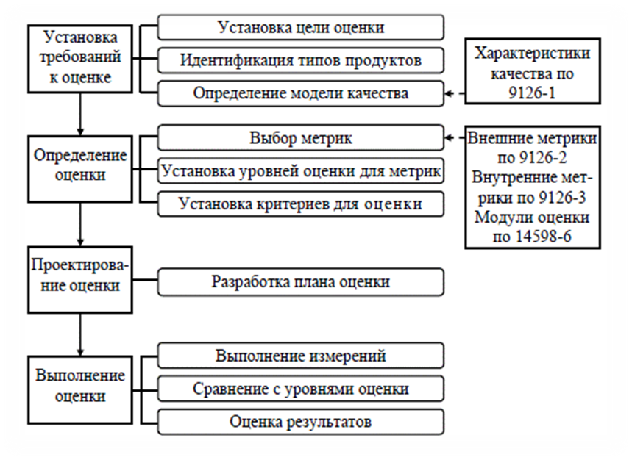
Основные международные стандарты в области ИТ
Процесс оценки состоит из 4 стадий:
1.Установка требований к оценке
установка цели оценки;
идентификация типов продуктов;
определение модели качества.
2.Определение оценки
выбор метрик;
установка уровней оценки (ранжирования) для метрик;
установка критериев для оценки.
3. Проектирование оценки
разработка плана оценки
4. Выполнение оценки
выполнение измерений;
равнение с уровнями оценки;
оценка результатов.

Slide 68
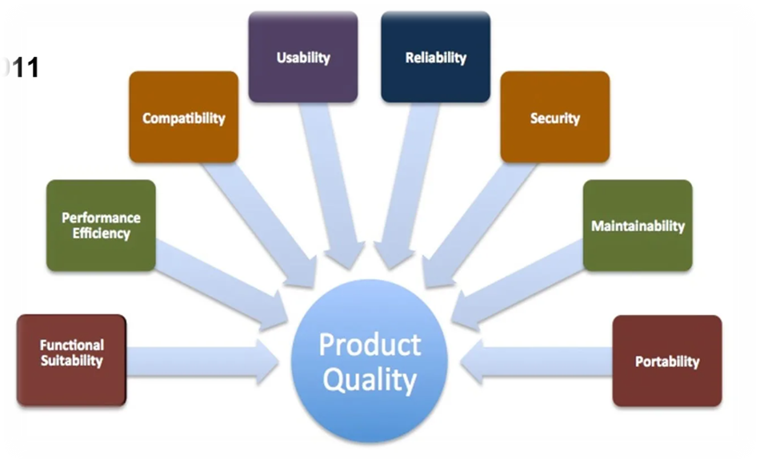
Основные международные стандарты в области ИТ
1 марта 2011 года ISO/EC 9126 был заменен ISO/IEC 25010:2011[es] «Системная и программная инженерия. Требования и оценка качества систем и программного обеспечения. Модели качества систем и программного обеспечения».
По сравнению с версией ISO/EC 9126 в качестве основных характеристик качества программного обеспечения были добавлены «безопасность» и «совместимость».

Slide 69
Задание:
Вам нужно с 18 слайда найти примеры для всех гостов (привести пример продукта сделанного по этому госту)

